Slide 1
第8.3节
K-means聚类

Slide 2
二、主要聚类算法
K-means聚类
2.2
基本原理
一种基于划分的聚类算法，算法的目标是将数据集分割成预先设定的k个簇，使得每个样本划被分到距离最近的簇中，从而达到簇内样本之间相似度最大化的目的。
给定数据集 ，其中每个数据点包含 维特征。K-means聚类算法是将 个观测值划分到 个集合中 ，目标函数的公式如下：
其中， 为簇 的质心。

Slide 3
二、主要聚类算法
K-means聚类
2.2
求解步骤
K-means的目标函数可以通过基于迭代的Lloyd算法进行求解，求解过程共分为两个步骤：
分配步骤:
对于数据集中的每一个点 ，计算它与每个质心 的距离，并将其划分到最近的质心所代表的簇中。
更新步骤:
重新计算每一个簇的质心，通过计算该簇所有点的均值作为新的质心 。

Slide 4
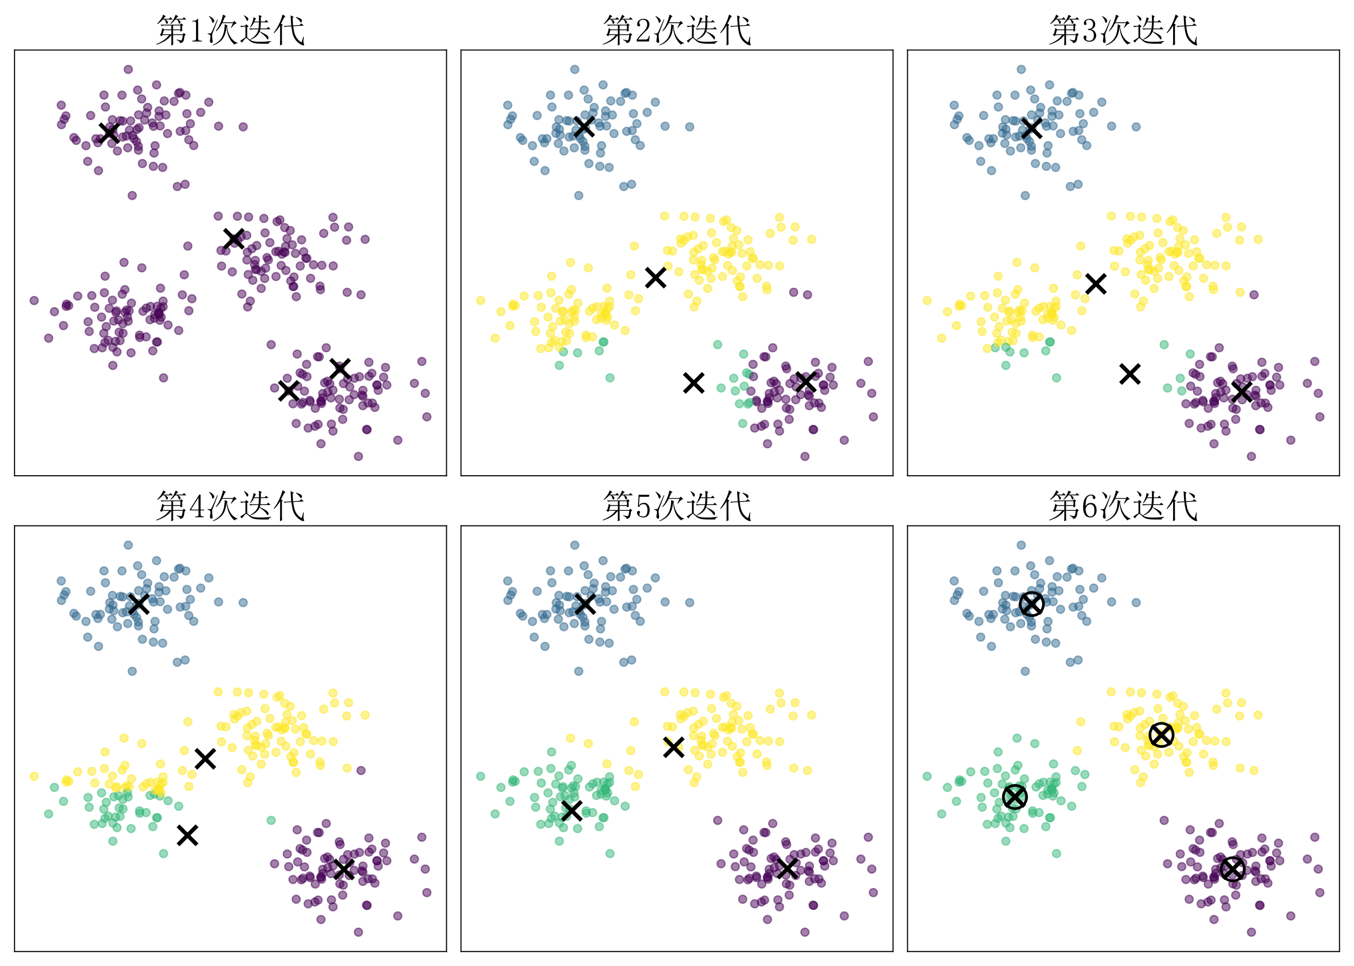
二、主要聚类算法
K-means聚类
2.2
示例
Notes:
图中展示了K-means算法在迭代过程中质心（黑色叉号）的变化过程：
第1次迭代：随机选取4个初始质心。此时所有数据点未被分配，因此为同一种颜色。
第2次迭代：根据第1次迭代的质心，分别将数据分配到它们最近的质心，形成初始簇分配结果，然后重新计算每个簇的质心。
重复第2次迭代步骤，直至第6次迭代：此时质心位置趋于稳定，数据的分配不会发生变化，得到最终的簇分配和质心位置。

Slide 5
二、主要聚类算法
K-means聚类
2.2
具体步骤

Slide 6
二、主要聚类算法
K-means聚类
2.2
质心的初始化
随机选择：从数据集中随机选择 个点作为初始质心，然后进行聚类迭代步骤。
随机分区：首先为每个观测值随机分配一个簇，然后计算每个簇的均值作为随机分配的质心。
K-means++：该方法的目的是改善K-means的收敛速度和结果质量，从而降低算法收敛到局部最小值的概率。
最常用的方法

Slide 7
二、主要聚类算法
K-means聚类
2.2
时间复杂度：
空间复杂度：
其中， 是迭代次数， 是样本观测值的个数， 是簇数量， 是样本特征维度
算法应用与评价
由于该算法的简单性、易于实现和高效率，在实际场景中应用广泛，适用于簇大小相近且分布均匀的数据集。
同时，K-means算法对噪声数据和异常数据比较敏感，噪声数据会影响最终簇的分布结果。

Slide 8
二、主要聚类算法
K-means聚类
2.2
实践案例
基于K-means消费者画像构建
消费者信息数据
用户编号
性别
年龄
年收入
消费得分

Slide 9
二、主要聚类算法
K-means聚类
2.2
实践案例
模型构建
主要参数：
“n_cluster”：指定的簇数量，同时也是随机初始化质心个数；
“init”：质心初始化方法，有“K-means++”和“random”两种方法，默认为“K-Means++”；
“n_init”：使用不同初始化质心的算法运行次数，有“auto”和自定义两种方式，默认为“auto”；
“max_iter”：算法单次运行最大的迭代次数；
“algorithm”：执行 K-means 算法的方式，有“lloyd”和“elkan”两种方式，默认为“llyod”。

Slide 10
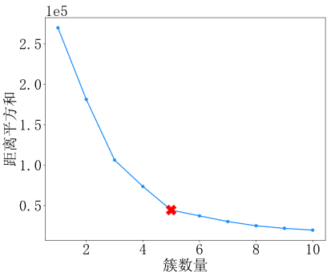
二、主要聚类算法
K-means聚类
2.2
实践案例
绘制肘部法则图
Notes:
代码结果展示了“肘部法则”的结果和K-means聚类算法的结果。如图所示，当簇数量为5时，簇内距离平方和的下降速率开始变缓，因此确定最佳聚类值为5。

Slide 11
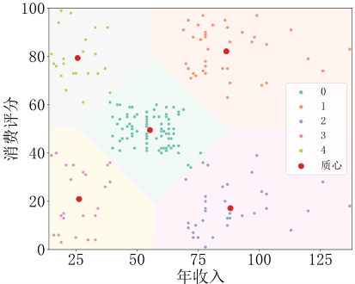
二、主要聚类算法
K-means聚类
2.2
实践案例
K-means聚类
Notes:
如图所示，算法将消费者划分为“低年收入-低消费评分”（簇类3）、“低年收入-高消费评分”（簇类4）、“高年收入-低消费评分”（簇类2）、“高年收入-高消费评分”（簇类1）、“中年收入-中消费评分”（簇类0）5个类别，可以发现各个簇之间的距离较大，簇内数据分布紧密，边界清晰，最终得到聚类效果较好。

Slide 12
恳请批评指正！

